Slide 1


第12组实例分析——进程创建和进程加载
小组成员：陆昊 刘庭赫 汤芮 阮云骢
Notes:
照片为学生拍摄的礼堂

Slide 2

1
uvmalloc()
2
loadseg()
3
uvmcopy()
4
xv6 page fault中断处理
5
Copy-on-write实现
6
Linux page fault中断处理
目录
Contents
Notes:
图片可以替换

Slide 3

01
uvmalloc()

Slide 4
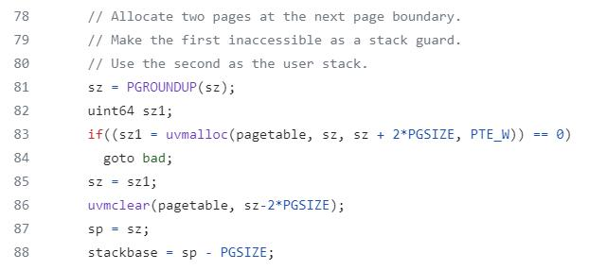
1. exec() 函数中 uvmalloc(pagetable, sz, sz + 2*PGSIZE, PTE_W) 语句的意义是什么？
该语句的意思即为页表分配从sz到 sz+2PGSIZE 共两页大小的内存。其中第一页用作不可访问的栈保护区，第二页用作用户栈。

Slide 5
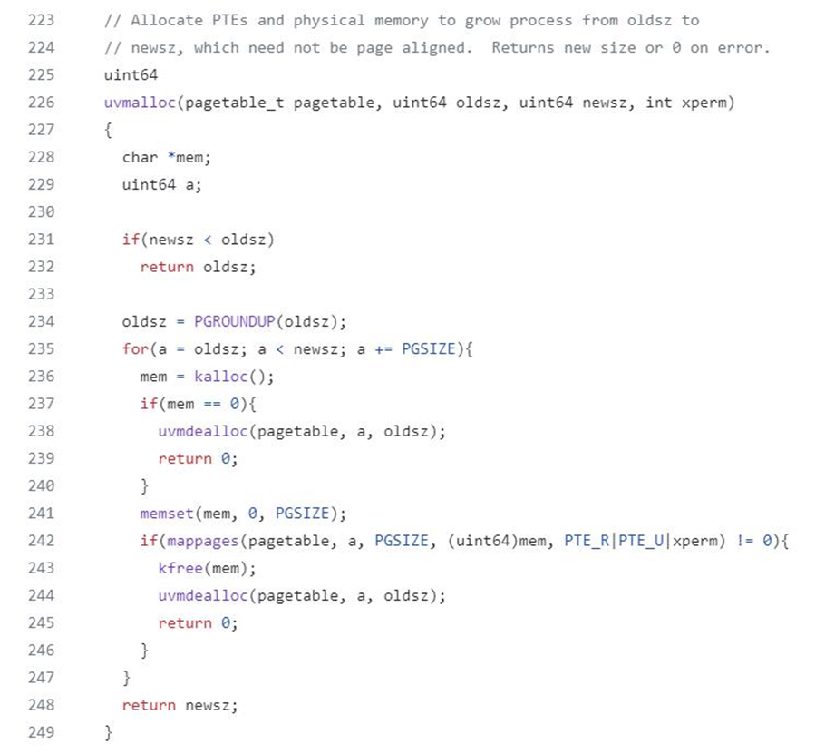
1. exec() 函数中 uvmalloc(pagetable, sz, sz + 2*PGSIZE, PTE_W) 语句的意义是什么？
uvmalloc() 为用户分配从oldsz（低）到newsz（高）的内存。从oldsz开始，在第235行每次循环分配1个PGSIZE大小的页面，并为其创建对应的映射。在vm.c中有详细的函数创建部分。
具体操作：
1.(line.231-234) 如果newsz小于oldsz，直接返回oldsz，否则将oldsz向上对齐。
2.(line.235-241) 使用kalloc()函数分配页面，如果分配失败则释放已分配的页面并返回0。用memset()函数将页面全部清零。
3.(line.242-249) 映射用户虚拟地址到物理地址，如果映射失败则释放已分配的页面并返回0。最终返回newsz。

Slide 6
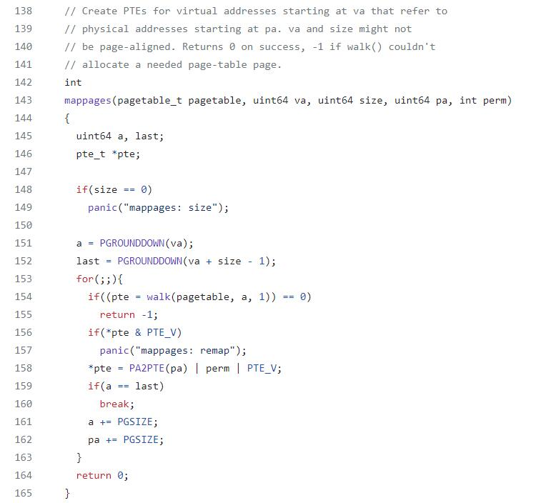
1. exec() 函数中 uvmalloc(pagetable, sz, sz + 2*PGSIZE, PTE_W) 语句的意义是什么？
mappages将虚拟地址到同等范围内物理地址的映射装入一个页表中，以页面大小为间隔为范围内的每个虚拟地址都执行这个操作：先通过walk查找PTE，然后判断是否重复map，接着把pa写入pte中，持续循环。
在函数的主循环中，它会调用 walk 函数来获取一个指向PTE的指针。walk 函数的第三个参数是 1，这意味着如果需要的页表页不存在，walk 函数应该分配一个。如果 walk 函数无法分配新的页表页（可能是因为内存不足），它会返回 0。在这种情况 mappages 函数会检测到 walk 函数返回的 PTE 指针是 0，然后返回-1，表示出现了错误。

Slide 7
02
loadseg()

Slide 8
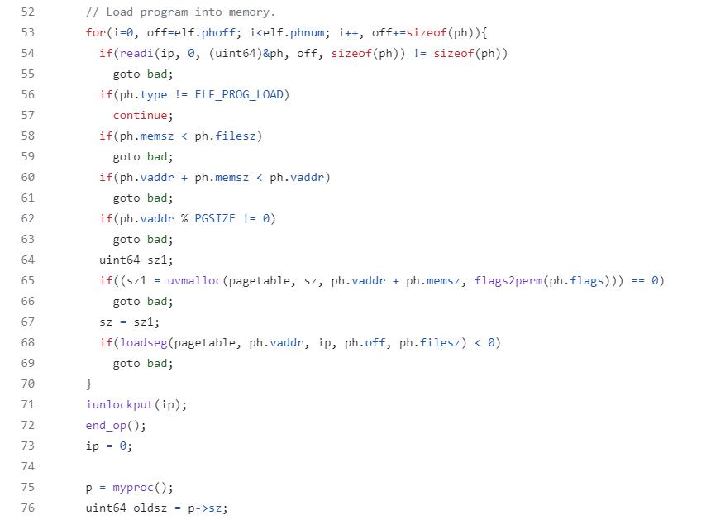
2. exec() 函数中调用 loadseg() 的作用是什么？
exec()在第68行调用了loadseg函数。这里就是为了检查是否将ip中的程序段ph完全加载到虚拟内存ph.vaddr处的页表中。

Slide 9
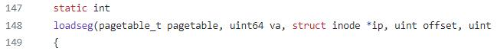
2. exec() 函数中调用 loadseg() 的作用是什么？
loadseg()函数的作用是将一个程序段加载到虚拟地址 va 处的页表中。这个函数在加载一个新的程序到内存中时非常重要，例如在执行一个新的程序时。函数接受五个参数：页表pagetable，虚拟地址va，inode指针ip，偏移量offset和大小sz。

Slide 10
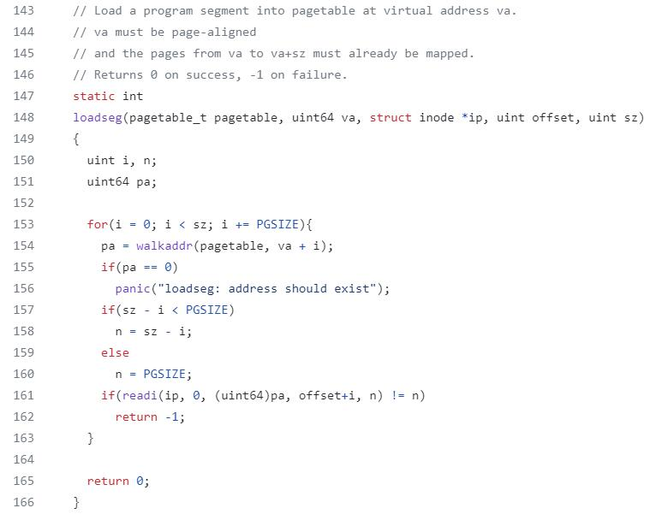
2. exec() 函数中调用 loadseg() 的作用是什么？
具体操作：函数首先进入一个循环，从0开始，每次增加PGSIZE，直到达到sz。对于每个循环迭代进行：
1. (line.154-156) 它调用walkaddr函数来获取虚拟地址va + i对应的物理地址pa。如果pa为0，函数会调用panic，因为这意味着地址应该存在但实际上不存在。
2. (line.157-160) 然后，它计算要读取的字节数n。如果sz - i小于PGSIZE，那么n就是sz - i，否则n是PGSIZE。
3. (line.161-163) 最后，它调用readi函数来从inode中读取数据到物理地址pa。如果读取的字节数不等于n，函数返回-1表示失败。
4. (line.164-166) 如果函数成功地读取了所有的数据，那么它就返回0表示成功。

Slide 11
03
uvmcopy()

Slide 12
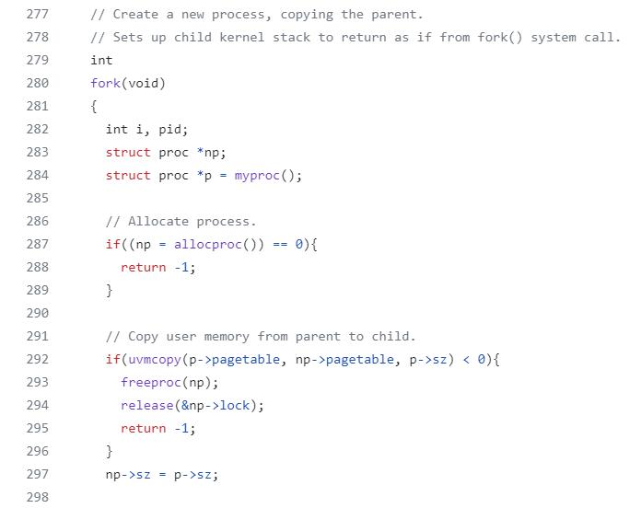
3. uvmcopy() 函数会在何时被调用？该函数具体进行了哪些操作？
（1）uvmcopy函数在proc.c的fork() 函数创建子进程时被调用，在第292行，用于将父进程的页表复制一份赋予子进程，调用如下：

Slide 13
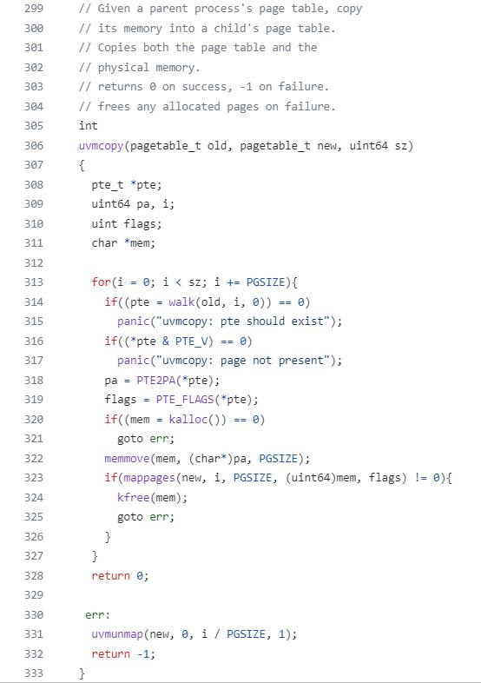
3. uvmcopy() 函数会在何时被调用？该函数具体进行了哪些操作？
（2）uvmcopy() 函数在vm.c文件中被定义，定义如右图：
具体操作为：
1. (line.313-327)用for循环对整个需要复制的地址空间进行遍历。
2. (line.314-315)使用walk()函数获取旧页表中地址i对应的页表项，若获取失败则打印pte should exist并进入死循环。
3. (line.316-317)检查该页表项是否标记为存在(PTE_V = 1)，若获取失败则打印page not prensent并进入死循环。
4. (line.318-319)获取该页表项对应的物理地址和标志位。
5. (line.320-321)使用kalloc()函数分配内核内存，用于存放复制的数据，若分配失败则跳转到err错误处理入口。
6. (line.322)使用memmove()函数将物理内存中的数据复制到内核内存中。
7. (line.323-325)使用mappages()函数在新页表中建立映射关系，如果映射失败（即返回值不为0），则释放内核内存，并通过goto err跳转到错误处理。
8. (line.328)如果整个过程都成功，返回0。
9. (line.330-332)进行err错误处理，调用uvmunmap() 函数撤销在新页表中的映射（即line.323 mappages() 函数的操作），同时释放之前分配的内核内存，最后返回-1。

Slide 14
04
xv6 page fault中断处理

Slide 15
4. risc-v 的 page fault 相关中断有哪些？xv6 如何处理这些中断？
（1）在 RISC-V 架构中，当硬件对用户使用的虚拟地址进行翻译时，若该虚拟地址不正确，比如尚未映射、权限不足等，硬件会产生一个page fault陷阱给操作系统。硬件只通过一个trap来通知操作系统发生了page fault，我们需要从某些地方来获取该page fault的上下文信息。
stval寄存器中保存了使page fault发生的那条虚拟地址，当出现 page fault 的时候，是由于页表中找不到这个地址对应的 PTE 或者 PTE 无效，这里的出错的虚拟地址值就是这条"找不到的地址"，xv6 内核会打印出错的虚拟地址，并且这个地址会被保存在stval寄存器中。
sepc寄存器中保存了触发 page fault 的指令的地址，即 page fault 在用户空间发生的位置。作为trap处理代码的一部分，这个地址存放在sepc寄存器中，并同时会保存在trapframe->epc 中。
scause寄存器中保存了进入trap的原因，查看 RISC-V 文档可知有三种引起 page fault 的原因：load 引起的 page fault；store 引起的 page fault；指令执行引起的 page fault。这个信息存在 scause 寄存器中，总共有3个类型的原因与page fault 相关，分别是读、写和指令。

Slide 16
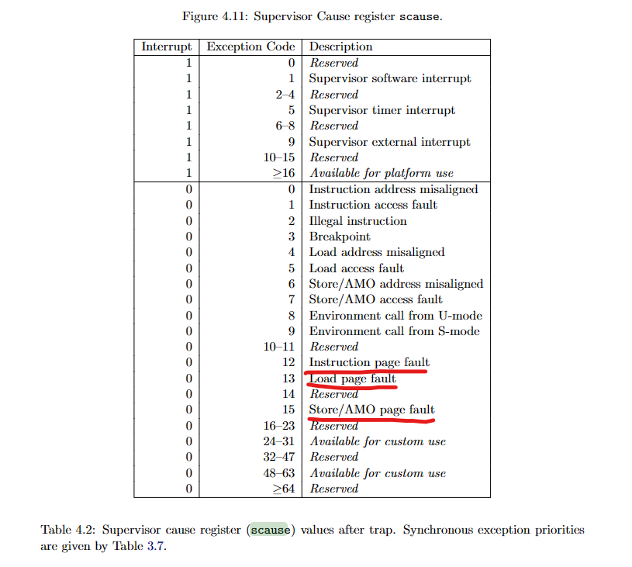
4. risc-v 的 page fault 相关中断有哪些？xv6 如何处理这些中断？
右图是risc-v中scause寄存器中值所代表的原因的表格，可以看到12、13、15都是和page fault相关的：
①Instruction Page Fault（指令页错误）：
异常号：12
原因：当程序尝试从未被映射的虚拟地址执行指令时引发。
处理：操作系统需要处理这个异常，通常涉及页面的加载或者写时复制（Copy-on-Write）操作。
②Load Page Fault（加载页错误）
异常号：13
原因：当程序尝试从未被映射的虚拟地址读取数据时引发。
处理：操作系统需要处理这个异常，通常需要将数据从文件系统或者交换设备加载到内存中。
③Store/AMO Page Fault（存储/原子操作页错误）：
异常号：15
原因：当程序尝试向未被映射的虚拟地址写入数据时引发。
处理：操作系统需要处理这个异常，通常需要为写操作分配物理页面，并更新页表。

Slide 17
4. risc-v 的 page fault 相关中断有哪些？xv6 如何处理这些中断？
（2）有了以上三条信息（stval、scause和sepc存储的三条信息），OS 就有能力处理 page fault 了，xv6 对于 page fault采取了非常保守的处理方式，即直接杀死进程。
xv6在trap.c中的usertrap() 函数处理这些中断。

Slide 18
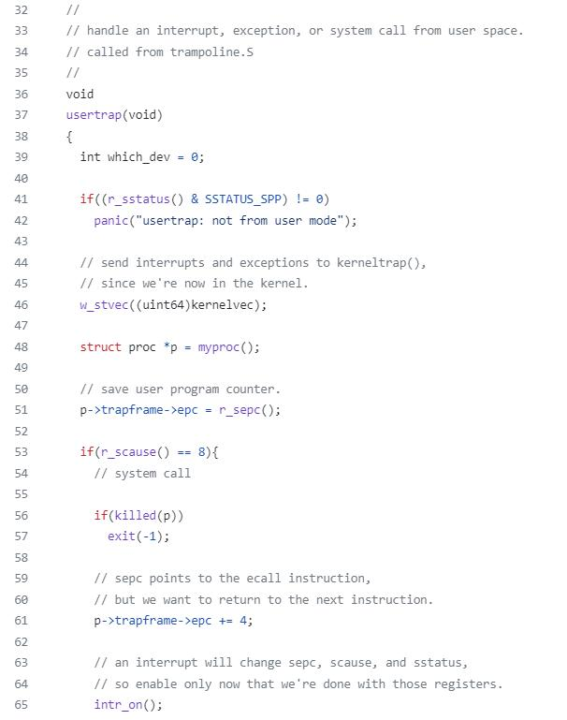
4. risc-v 的 page fault 相关中断有哪些？xv6 如何处理这些中断？
具体操作为：
1. (line.51)保存sepc寄存器内的触发 page fault 的指令的地址到p->trapframe->epc中。
2. (line.53)利用scause寄存器内的值判断是否为系统调用（r_scause = 8），显然因为当前的值不符（page fault时异常号为12、13或15），不进入判断分支。

Slide 19
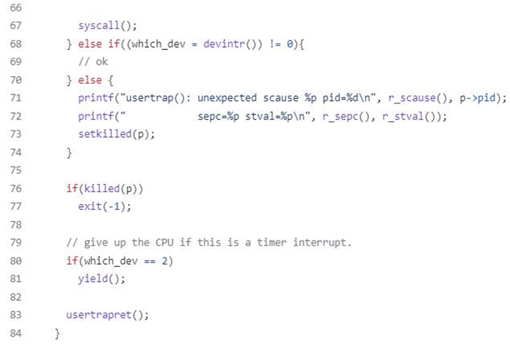
4. risc-v 的 page fault 相关中断有哪些？xv6 如何处理这些中断？
3. (line.68)判断是否为机器中断，不符。
4. (line.70-74)打印当前page fault中断相关信息，调用setkilled() 函数直接杀死进程。
5. (line.76-77)检查是否当前进程已经被标记为 "killed"（被终止）。如果进程已经被标记为 "killed"，那么调用 exit(-1) 终止当前进程的执行，并向父进程返回状态码 -1。

Slide 20
05
Copy-on-write实现

Slide 21
5. 若要在 xv6 中实现 fork() 的 Copy-on-Write 功能，可以如何修改逻辑？简要阐述思路即可。（提示：可结合前几问的内容进行思考）
Copy-on-Write 功能：
Copy-on-Write 的主要功能是，当父进程 fork 出子进程时，子进程建立自己的页表，但是不会复制父进程的物理页，而是将每一个 PTE 都指向父进程的物理页，即两大页表同时指向同一片物理内存。只有当某一个进程需要对物理页进行写时（可以是父也可以是子），才会再开辟一个新的物理页，内容为复制原有的物理页，使进程的 PTE 由原来的物理页指向这个新的物理页。因此称为写时复制，即 copy on write。
实现方法：
我们可以通过 page fault 触发 Copy-on-Write。需要被 Copy-on-Write 的 PTE 会被标记为 PTE_COW，并且清空 PTE_W （父与子），即不可写。此时，若某一个进程试图写该 PTE 对应的共享物理页（假设是子进程），那么就会触发 page fault，进行 usertrap。接下来，只需要在 usertrap 中复制物理页并重新映射该 PTE 置新开辟的物理页即可。重映射完成后，将 PTE_W 置位，清空 PTE_COW，这样一来子进程再一次写该页就成功了。

Slide 22
5. 若要在 xv6 中实现 fork() 的 Copy-on-Write 功能，可以如何修改逻辑？简要阐述思路即可。（提示：可结合前几问的内容进行思考）
具体操作：
1.定义引用数 ref
运用了 Copy-on-Write 之后，一块物理页可能被多个进程同时映射。我们需要为每一个物理页记录一个引用数 ref，当该物理页初次被 kalloc 时，ref 赋值为 1，每当一个新进程有 PTE 映射到该物理页时，ref ++，反之，解映射时 ref --，当 ref == 0 时，方将其回收至 freelist 中。
2.修改 kalloc 和 kfree
在物理页被 kalloc 时，由于是第一次引用，因此添加令 ref = 1, kfree 不着急将物理页回收。修改为将 ref-1 ，如果 ref <=0 再将其回收。
（注：kalloc 和 kfree 均为管理物理内存的函数，在 kernel/kalloc.c 中 kalloc 函数专门负责分配一页未用的物理内存并返回，主要操作就是从空闲链表的头部摘下一个节点并返回。kfree 函数使用头插法将页面回收到空闲链表中。）
3. 修改 uvmcopy
该函数是 fork 时调用的，用来让子进程复制父进程的物理页并映射进子进程的页表中，这里需要修改它，使物理页不再复制，而是让子进程直接映射父进程的物理页。
4. 在 page fault 触发时进行进行 cow copy
修改 usertrap，添加 cow 新的分支。将该 PTE 重新映射至新的物理内存，并修改 flags。

Slide 23
06
进阶题：Linux page fault中断处理

Slide 24
6. Linux 如何处理 page fault 中断？请结合相关源码 [ mm/memory.c ] 进行分析。
Linux 在处理 page fault 中断时，会调用 handle_mm_fault()函数来处理。
该函数接受四个参数：vma为虚拟内存区域，address为出现故障的虚拟地址，flags为故障标志，regs为寄存器状态。
其具体的操作详见下文分析。

Slide 25
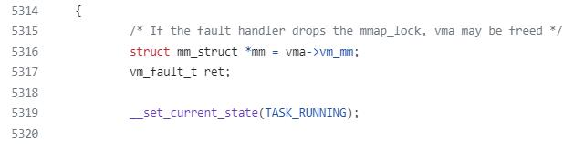
6. Linux 如何处理 page fault 中断？请结合相关源码 [ mm/memory.c ] 进行分析。
通过 mm 变量获取虚拟内存区域的关联内存管理结构。
vm_fault_t 类型的变量 ret 用于存储函数的返回值。
__set_current_state(TASK_RUNNING) 则是将当前进程状态设置为运行状态。

Slide 26
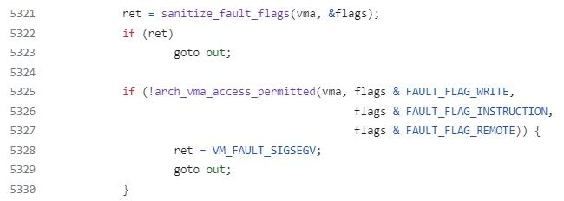
6. Linux 如何处理 page fault 中断？请结合相关源码 [ mm/memory.c ] 进行分析。
sanitize_fault_flags函数用于检查和处理故障标志，返回值存储在 ret 中。如果有错误发生，跳转到 out 标签。
arch_vma_access_permitted函数检查虚拟内存区域是否允许指定类型的访问。如果不允许，将返回 VM_FAULT_SIGSEGV，并跳转到 out 标签。

Slide 27
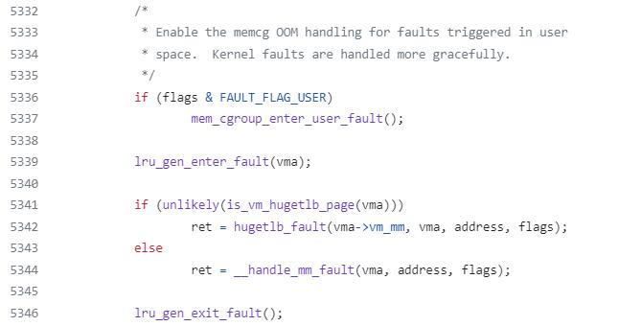
6. Linux 如何处理 page fault 中断？请结合相关源码 [ mm/memory.c ] 进行分析。
如果是用户空间的故障，进入mem_cgroup_enter_user_fault函数，用于用户空间内存控制组的错误处理。
lru_gen_enter_fault函数进入页面缓存的错误处理。
根据是否是大页面，选择相应的错误处理。如果是大页面，则调用 hugetlb_fault函数处理，否则调用 __handle_mm_fault函数处理。
lru_gen_exit_fault函数退出页面缓存的错误处理。

Slide 28
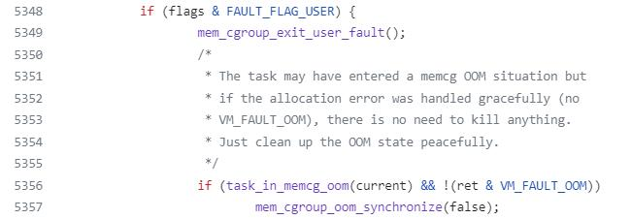
6. Linux 如何处理 page fault 中断？请结合相关源码 [ mm/memory.c ] 进行分析。
如果是用户空间的故障，调用mem_cgroup_exit_user_fault退出用户空间内存控制组的错误处理。如果发生了内存分配失败但不是由于 OOM（Out of Memory）引起的，调用mem_cgroup_oom_synchronize函数同步内存控制组的 OOM 状态。

Slide 29
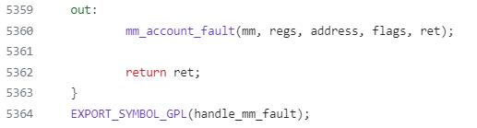
6. Linux 如何处理 page fault 中断？请结合相关源码 [ mm/memory.c ] 进行分析。
out 标签下的代码用于处理错误返回。mm_account_fault 函数用于记录故障的发生，包括调用方的内存管理结构、寄存器状态、故障地址、故障标志和返回值。
上述这个函数是 Linux 内核中用于处理内存页错误的核心逻辑，通过各种条件判断和处理流程来保证对不同情况的内存错误进行正确处理。

Slide 30
6. Linux 如何处理 page fault 中断？请结合相关源码 [ mm/memory.c ] 进行分析。
接下来我们来看handle_mm_fault函数调用的__handle_mm_fault函数的基本实现：
该函数接受三个参数：虚拟内存区域结构体 vma，发生page fault的虚拟地址 address，以及页面错误标志 flags。

Slide 31
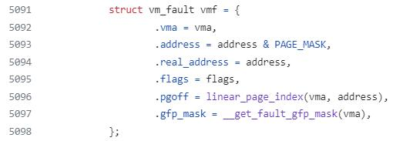
6. Linux 如何处理 page fault 中断？请结合相关源码 [ mm/memory.c ] 进行分析。
该函数首先创建了一个 struct vm_fault 结构体变量 vmf，用来保存有关 page fault 的信息。然后将各个信息填充到vmf 结构体中。包括虚拟内存区域结构体（vma）、线性地址（address）、标志位（flags）、页表索引（pgoff）和 gfp_mask（用于分配页面的标志）等。

Slide 32
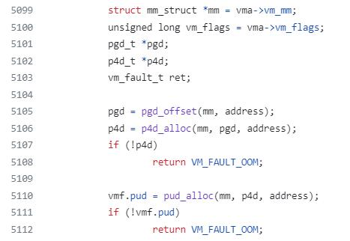
6. Linux 如何处理 page fault 中断？请结合相关源码 [ mm/memory.c ] 进行分析。
获取与虚拟内存区域相关联的内存管理结构 mm。之后获取虚拟内存区域的标志，用于判断页面属性。
获取四级页表项（pgd）并分配一级页表项（p4d），之后分配三级页表项（pud）。如果无法分配 p4d 或 pud ，说明内存不足，返回 VM_FAULT_OOM。

Slide 33
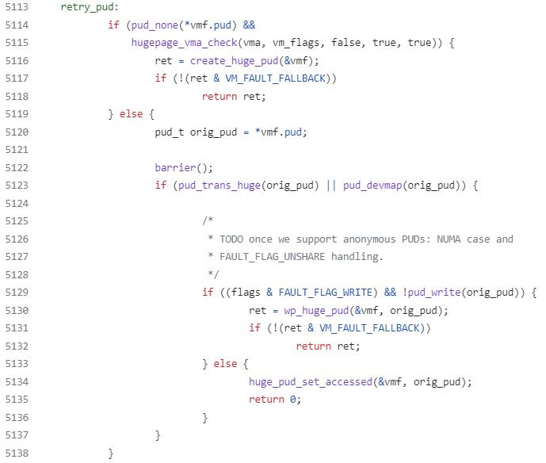
6. Linux 如何处理 page fault 中断？请结合相关源码 [ mm/memory.c ] 进行分析。
如果 pud 为空并且透明大页面（transparent hugepage）已启用，则处理透明大页面的情况。否则，处理普通页面大小的情况。检查 pud 是否为透明大页面或设备映射页面。
如果发生写错误并且 pud 不可写，尝试写保护处理。否则，标记访问并返回。

Slide 34
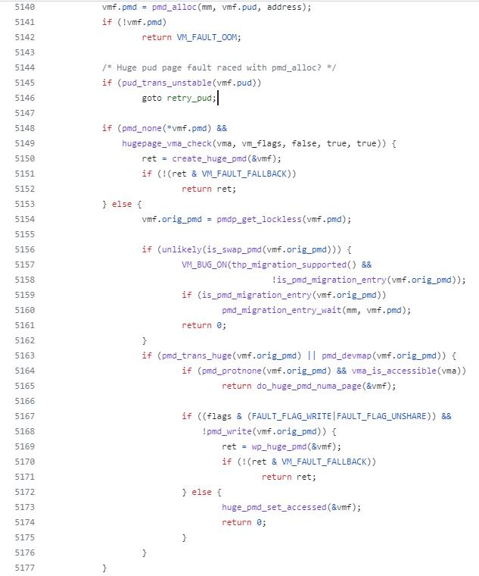
6. Linux 如何处理 page fault 中断？请结合相关源码 [ mm/memory.c ] 进行分析。
之后是分配二级页表项（pmd）的过程。其具体流程与之前分配pud时类似。此处不再赘述。

Slide 35
6. Linux 如何处理 page fault 中断？请结合相关源码 [ mm/memory.c ] 进行分析。
最后，调用 handle_pte_fault()函数处理 pte 级别的 fault。

Slide 36




